Slide 1











Khoa học 5
Ôn
tập
Thực hiện: EduFive
Giảm tải theo CV 3969 (gộp chung với tuần 11 thành 1 tiết)

Slide 2

Mục tiêu
01
Đặc điểm sinh học và
mối quan hệ xã hội ở
tuổi dậy thì.
02
Cách phòng tránh
bệnh sốt rét, sốt
xuất huyết, viêm não,
viêm gan A; nhiễm
HIV/AIDS.

Slide 3
0
2
Cách phòng tránh bệnh sốt rét, sốt xuất huyết, viêm não, viêm gan A; nhiễm HIV/AIDS.

Slide 4
Sơ đồ cách phòng bệnh viêm gan A
Ăn chín
Uống nước đã đun sôi
Đi đại tiện đúng nơi
quy định
Phòng bệnh
viêm gan A
Rửa tay sạch trước khi ăn và sau khi đi đại tiện

Slide 5
nhanh
đúng
ai
Ai

Slide 6
Thi viết (hoặc vẽ) 1 (hoặc 2, 3) sơ đồ có nội dung
dưới đây:
a) Cách phòng tránh bệnh sốt rét.
b) Cách phòng tránh bệnh sốt xuất huyết.
c) Cách phòng tránh bệnh viêm não.
d) Cách phòng tránh nhiễm HIV/ AIDS.

Slide 7



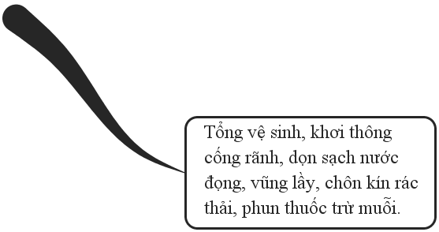
Phòng bệnh
sốt xuất huyết

Slide 8

Phòng bệnh
sốt rét

Slide 9
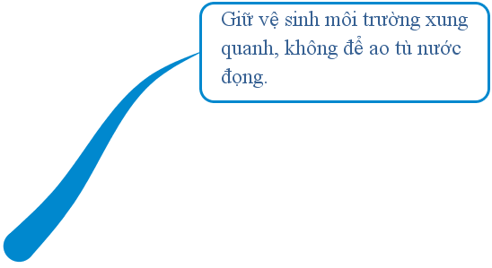




Phòng bệnh
viêm não

Slide 10






Phòng tránh
HIV/AIDS

Slide 11
Giảm tải theo CV3969
Vẽ hoặc sưu tầm tranh vận động phòng tránh sử dụng các chất gây nghiện (hoặc xâm hại trẻ em, hoặc HIV/ AIDS, hoặc tai nạn giao thông).

Slide 12

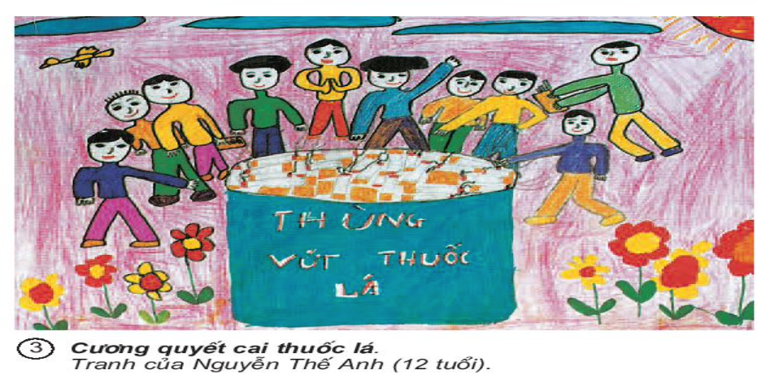

Slide 13
CÁC
CHÚC
BẠN
HỌC
TỐT!

Slide 14


